Slide 1
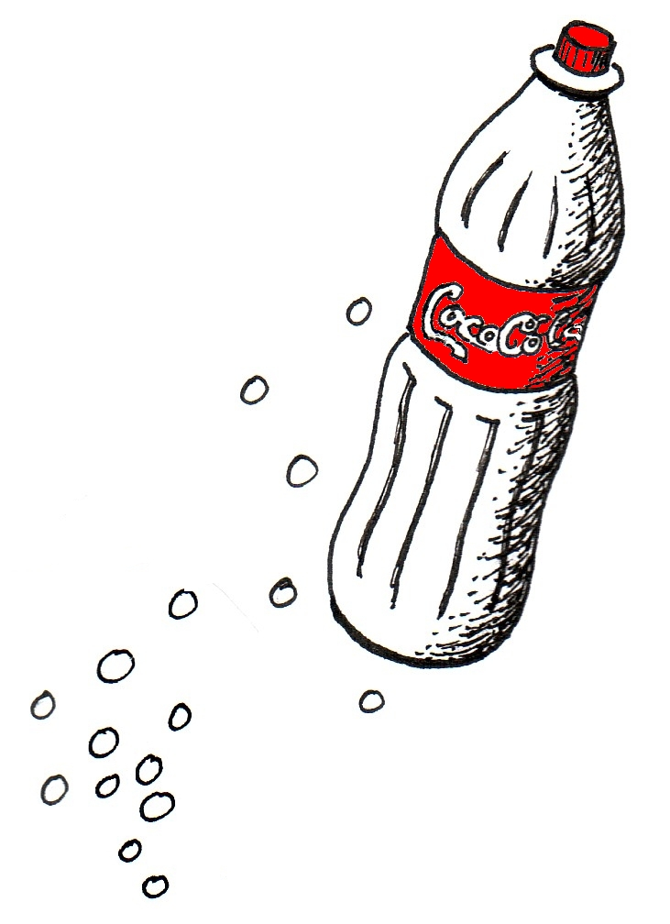
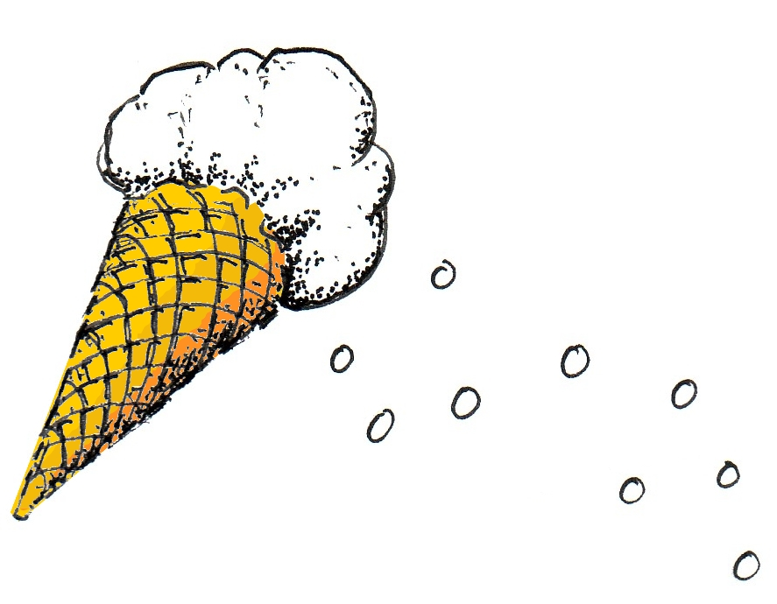
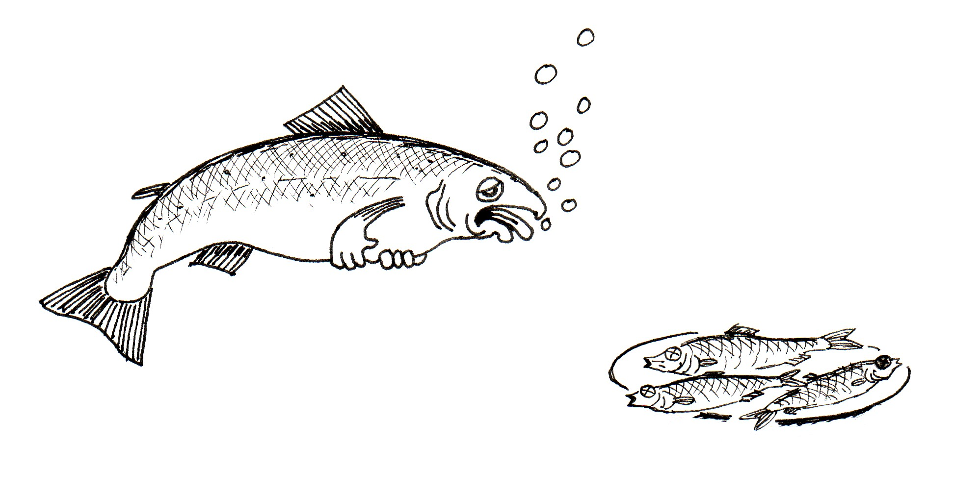
L l
Ein lítil laksur eri eg
Ein lítil laksur eri eg,
eg havi so ringan maga,
tí har eg búgvi,
ja, har eg búgvi,
eru fólk so gírig.
Eg fái sild og aftur sild,
men tað vil eg ikki hava,
nei, eg vil heldur,
ja, eg vil heldur,
hava coca cola og ís.

Slide 2
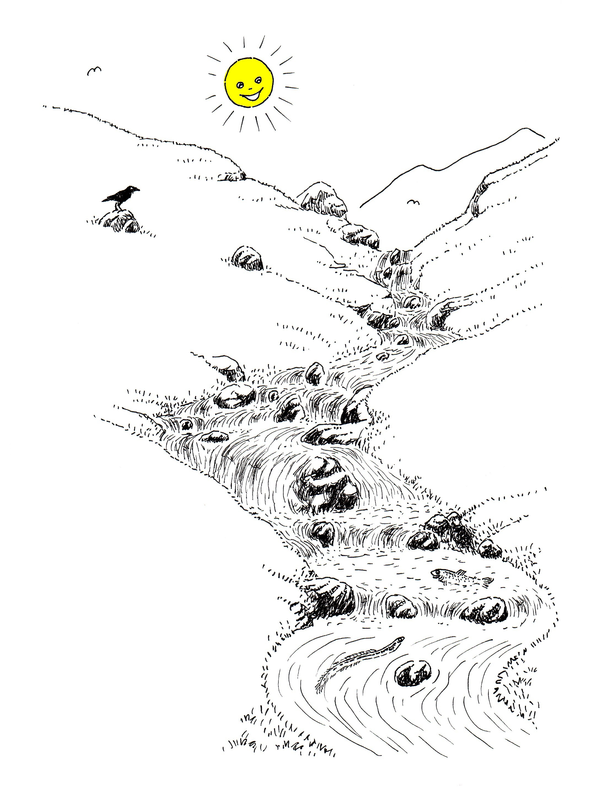
Sólin
Sólin sá
ein ál í á.
Eitt síl sá
ein ál í á.
Sólin sá
eitt síl í á.

Slide 3
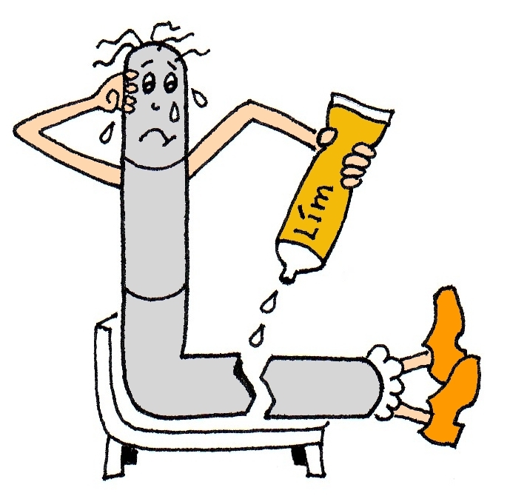
Hey, eg eiti L.

